Slide 1

Autonomous Driving Opened Project
Leon Ryuwoon Jung

Slide 2
TB3 자율주행 1기 일정
2017/03/29 – 첫 모임 (내용 전달 / 인사 / 배정)
2017/04/05 – TURTLEBOT3 조립 및 간단 구동
2017/04/12 – TURTLEBOT3 SLAM & Navigation 예제 체험
2017/04/19 – TURTLEBOT3 Lane Following @ DT 예제 체험
2017/04/26 – 각 예제 추가 체험 예비일
2017/05/03 – 조별 아이디어 / 연구 스케줄 발표회
2017/05/10 – 맵 제작
2017/05/17 ~ 06/07 (약 2주) – * 조별 연구
2017/06/14 – 조별 연구 결과물 발표
2017/06/21 – 5명팀 론칭 / 조립 / 역할 조율 및 인계 회의
2017/06/28 ~ 07/30 (약 4주) – 팀별 연구
2017/08/02 – 팀대항 대회
2017/08/09 – 결과물 발표
2017/08/16 ~ 09/06 (약 3주) – 자율 연구
* 진행자 5/31, 6/07 불참

Slide 3
오늘의 순서
ROS 강의 남은 절반
간단한 Lane Following
빡빡한 일정!

Slide 4
저번 강의 요약 1/5
ROS Message
ROS Topic
VelMsg.msg
“/k_v_vel”
float32 vel_linear
float32 vel_angular
1.012
2.451
“key_to_vel” Node
“viewer” Node
key_to_vel.cpp
viewer.py
Publish
Subscribe

Slide 5
저번 강의 요약 2/5
단, 1회 송수신 후 소멸
ROS Service
VelSrv.srv
float32 vel_linear
float32 vel_angular
bool is_vel_received
“key_to_vel” Node
“viewer” Node
key_to_vel.cpp
“/k_v_vel_srv”
viewer.py

Slide 6

저번 강의 요약 3/5
관리자 - ROSCORE

Slide 7

저번 강의 요약 4/5
remote_camera_proc.launch
receive_camera_img.cpp
compresser.cpp
image_raw
image.msg
compressed_image
“img_proc_remote” package
ROS Package

Slide 8
저번 강의 요약 5/5
roscore
rosrun
roslaunch
rosnode
rostopic
rosservice
rosmsg
rospack
roscd
…
ROS Core 가동
ROS Node 가동 명령어
ROS Launch 가동 명령어
ROS Node 탐색 명령어
ROS Topic 탐색 명령어
ROS Service 탐색 명령어
ROS Message 탐색 명령어
ROS Package 탐색 명령어
ROS 판 cd 명령어

Slide 9
IP 설정
ROSCORE

Slide 10

IP 설정
vel.msg
“/k_v_vel”
double vel_linear
double vel_angular
1.012
2.451
key_to_vel.cpp
viewer.cpp

Slide 11
IP 설정
ROS Message
ROS Topic
vel.msg
“/k_v_vel”
double vel_linear
double vel_angular
1.012
2.451
어! 받았다!
“/k_v_vel” 에 보내 놓을께 너가 받아가
야! 보내봐봐
key_to_vel.cpp
viewer.cpp
Publish
Subscribe

Slide 12
ROS 필수 스킬 체크표
[O] ROS의 특징과 실행법을 설명할 수 있다
[ ] 남의 ROS Package를 개조할 수 있다
[ ] ROS Package를 만들어낼 수 있다

Slide 13
2. 남의 ROS Package를 개조해 보자

Slide 14
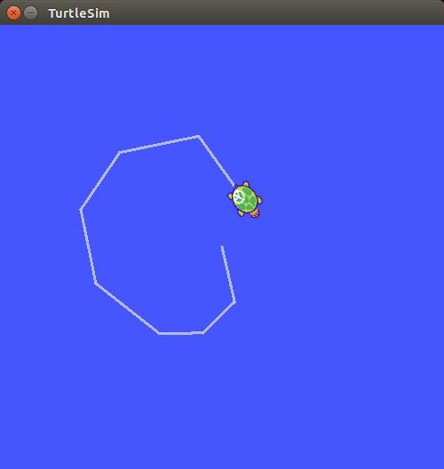
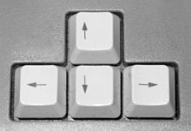
2.1 예제 소스 다시 체험
[1번 terminal] $ roscore
[2번 terminal] $ rosrun turtlesim turtlesim_node
[3번 terminal] $ rosrun turtlesim turtle_teleop_key

Slide 15
2.1 예제 소스 다시 체험
불편한 점 없었나요?
Key 를 한 개만 먹지 않나요?
선회가 가능하게 조작해 봅시다

Slide 16
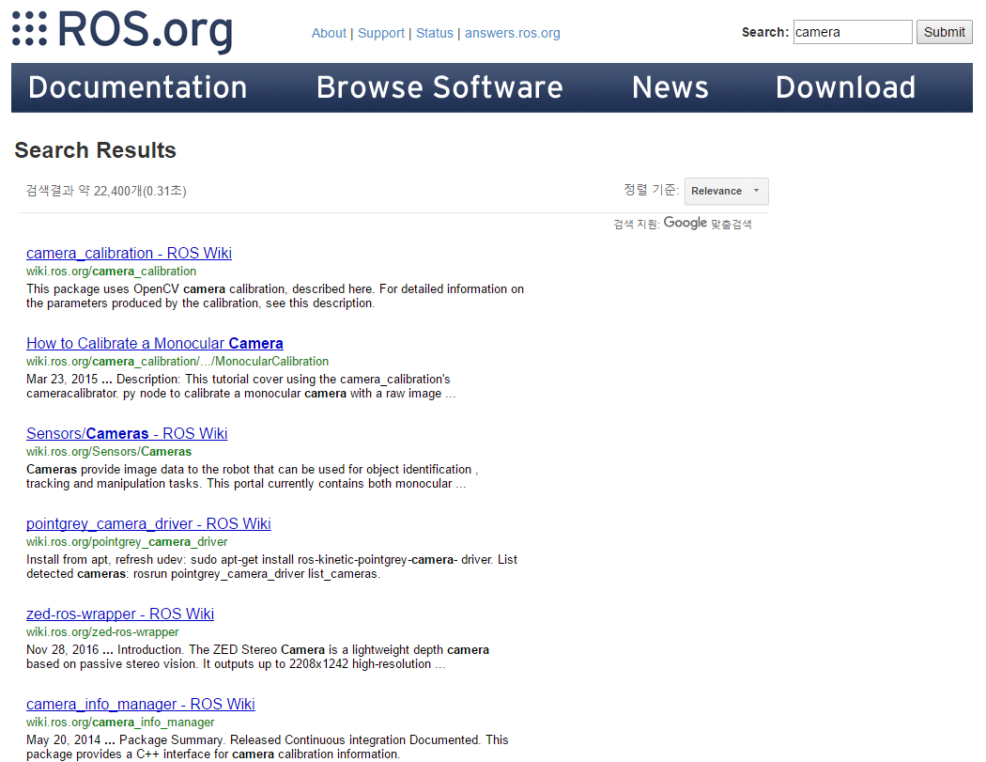
ROS Wiki 란?
http://wiki.ros.org/ : 유저가 올린 ROS Package 를 찾아볼 수 있는 사이트

Slide 17
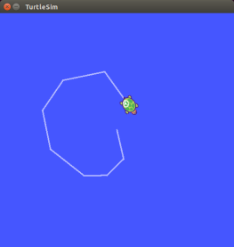
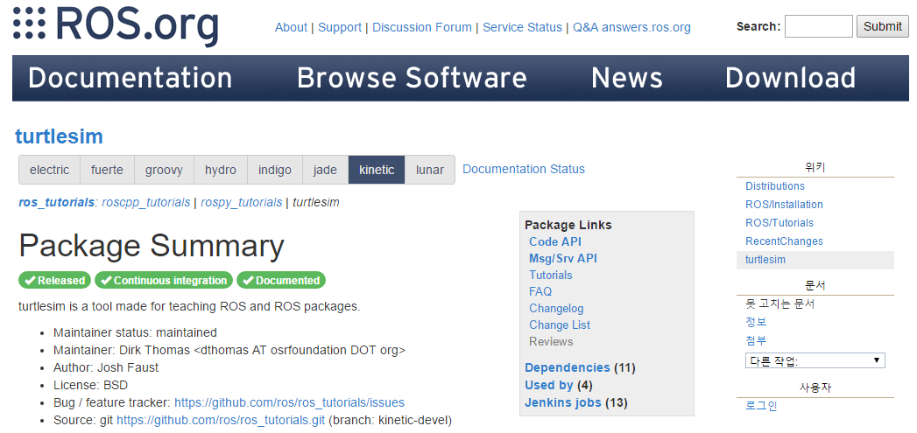
2.2 예제 소스 다운로드
http://wiki.ros.org/turtlesim
들어가 봅시다

Slide 18
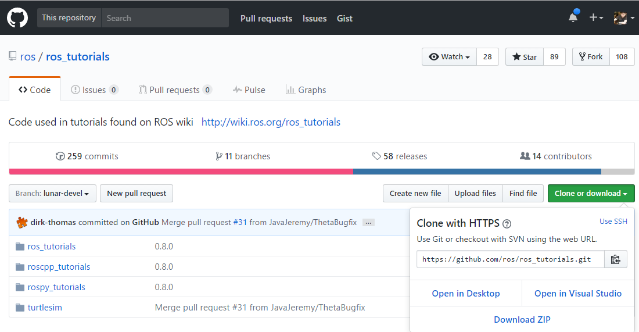
2.2 예제 소스 다운로드
https://github.com/ros/ros_tutorials
GitHub 저장소 주소

Slide 19
2.2 예제 소스 다운로드
[1번 terminal] $ cd ~/catkin_ws/src
[1번 terminal] $ git clone https://github.com/ros/ros_tutorials.git
Download ZIP 을 써도 됩니다! 만
Git 을 쓰면 내가 수정한 소스 코드를 올릴 수 있습니다

Slide 20
2.3 예제 소스 빌드
[1번 terminal] $ cd ~/catkin_ws
[1번 terminal] $ catkin_make
Makefile, CMakeList 는 Linux 에서 주로 사용되는 빌드 파일 입니다.
ROS 에서는 CMakeList 를 ROS 에 맞게 개조해서 씁니다.

Slide 21
Q. 그런데 왜 이미 깔려 있는 걸 또 다운받았지요?
A. ROS 깔 때 같이 깔린 겁니다
Turtlesim package 폴더 pic
빌드된 상태로 배포된 File 들이라
Source code 가 없음…

Slide 22
2.4 예제 소스 실행
[1번 terminal] $ gedit roscore
[2번 terminal] $ rosrun turtlesim turtlesim_node
[3번 terminal] $ rosrun turtlesim turtle_teleop_key

Slide 23
2.5 예제 소스 개조
turtle_teleop_key.cpp 파일을 엽니다.
[1번 terminal] $ cd ~/catkin_ws/src/turtlesim/tutorials/
[1번 terminal] $ gedit turtle_teleop_key.cpp

Slide 24
2.5 예제 소스 개조
 | switch(c)
 | {
 | case KEYCODE_L:
 | ROS_DEBUG("LEFT");
 | angular_ = 1.0;
 | dirty = true;
 | break;
 | case KEYCODE_R:
 | ROS_DEBUG("RIGHT");
 | angular_ = -1.0;
 | dirty = true;
 | break;
 | case KEYCODE_U:
 | ROS_DEBUG("UP");
 | linear_ = 1.0;
 | dirty = true;
 | break;
 | case KEYCODE_D:
 | ROS_DEBUG("DOWN");
 | dirty = true;
 | break;
 | linear_ = -1.0; }
얘네가 범인인 것 같은데… 개조 들어가 봅시다 (10분)
소스 수정 후 꼭 다시 catkin_make 할 것

Slide 25
2.6 예제 소스 개조 2nd- 퀴즈
이번엔 로봇을 움직여 봅시다.
어떤걸 바꿔야 됐었지요?
저번 시간 강의 참조 바랍니다.

Slide 26
2.6 예제 소스 개조 2nd - 답
Twist.msg
“/cmd_vel”
…
…
teleop_twist_keyboard
로봇
Twist.msg
“/turtle1/cmd_vel”
…
…
/turtle1 을 지워보세요
turtle_teleop_key

Slide 27
2.7 ROS 명령어로 놀아 봅시다
rosnode
rostopic
rosservice
rosmsg
rospack
roscd
rqt_graph
…
ROS Node 탐색 명령어
ROS Topic 탐색 명령어
ROS Service 탐색 명령어
ROS Message 탐색 명령어
ROS Package 탐색 명령어
ROS 판 cd 명령어
ROS Node 들의 연결 맵을 보여줌
5분 갖고 놀기

Slide 28
여기까지의 요약
ROS 의 대표 예제를 개조해 보았다…ㄷㄷ
차후 ROS를 사용한 연구, 개발을 할 때, 방금 개조하는 동안 거쳤던 과정을 무한반복 하게 된다.

Slide 29
5분 휴식

Slide 30
ROS 필수 스킬 체크표
[O] ROS의 특징과 실행법을 설명할 수 있다
[O] 남의 ROS Package를 개조할 수 있다
[ ] ROS Package를 만들어낼 수 있다

Slide 31
3. ROS Package를 만들어낼 수 있다

Slide 32
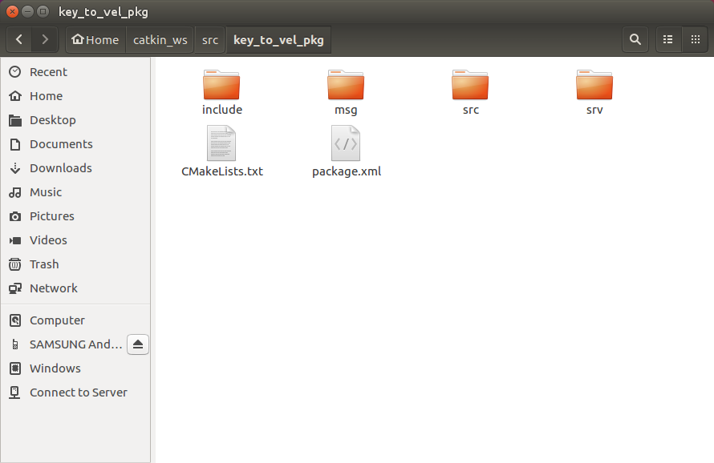
3.1 ROS Package 구조
include : *.h
src : *.cpp, *.py,…
msg : *.msg
srv : *.srv
CMakeLists.txt : 빌드 대상 & 옵션 등 기술
package.xml : package 정보 기술

Slide 33
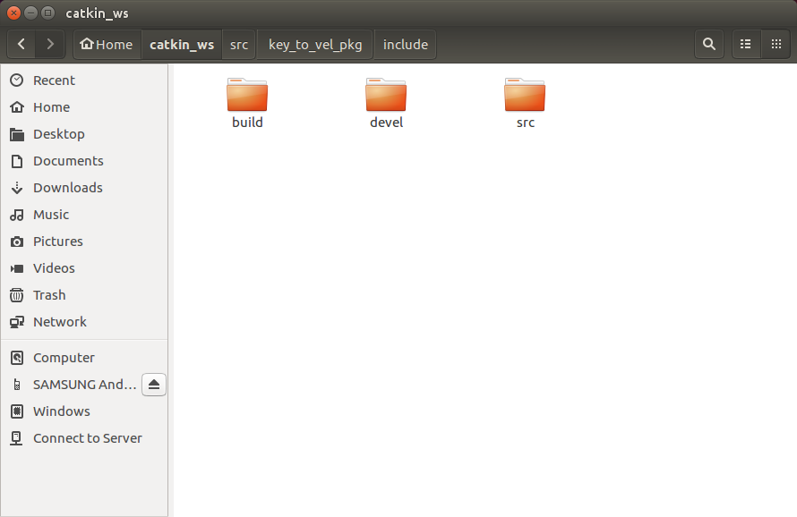
3.2 catkin workspace 구조
src : ROS Package 를 다운받아 넣는 폴더 / ROS Package 를 제작하여 두는 폴더 (아까의 src 폴더와 쓰임이 다름)
build : src 에 있는 Package 를 빌드하는 데에 관련된 파일
devel : src 에 있는 Package 들이 쓰는 *.msg, *.srv 및 included *.h 들을 복사 및 가공해 놓는 곳 / *.cpp, *.py,… 등을 실행 가능한 Node 파일 형태로 빌드해 놓은 곳

Slide 34
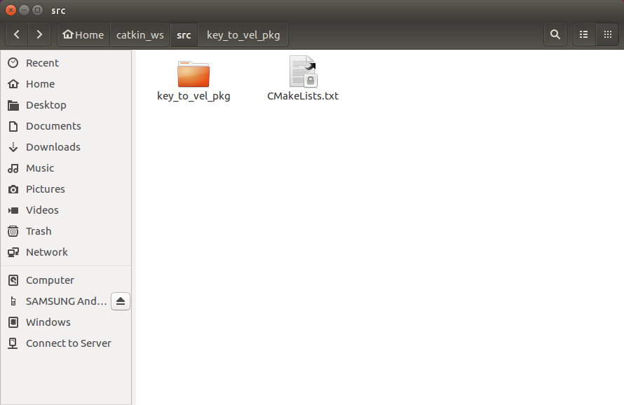
3.2 catkin workspace 구조
key_to_vel_pkg : 여러분이 복습해 오셨다면 있어야 할 폴더 (다운 받은 ROS Package)
CMakeLists.txt : 아까의 Package 안의 CMakeLists.txt 와 다른 파일 (거의 다룰 일 없음)

Slide 35
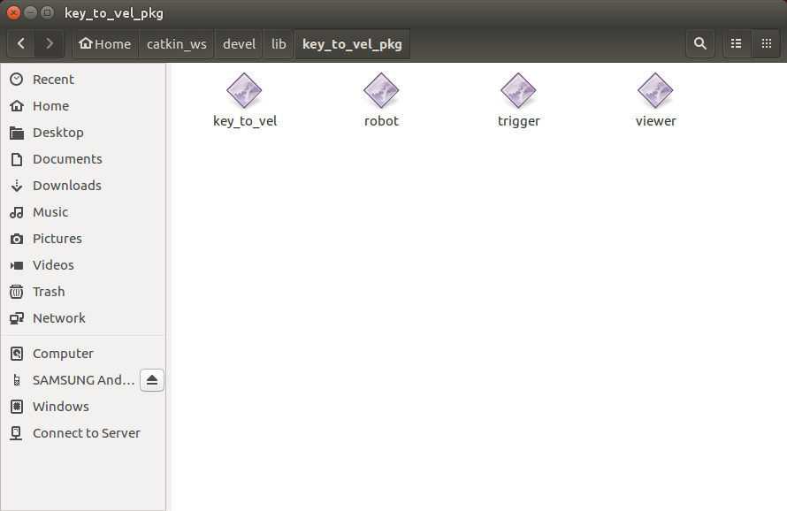
3.2 catkin workspace 구조
*.cpp, *.py,… 등을 실행 가능한 Node 파일 형태로 빌드된 아이들

Slide 36
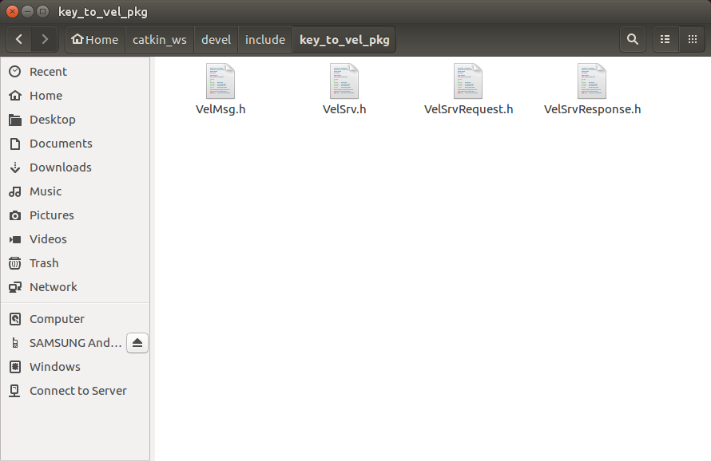
3.2 catkin workspace 구조
*.msg, *.srv 및 included *.h 들을 복사 및 가공해 놓은 아이들

Slide 37
3.2 catkin workspace 구조
*.cpp, *.py,… 등을 실행 가능한 Node 파일 형태로 빌드된 아이들

Slide 38
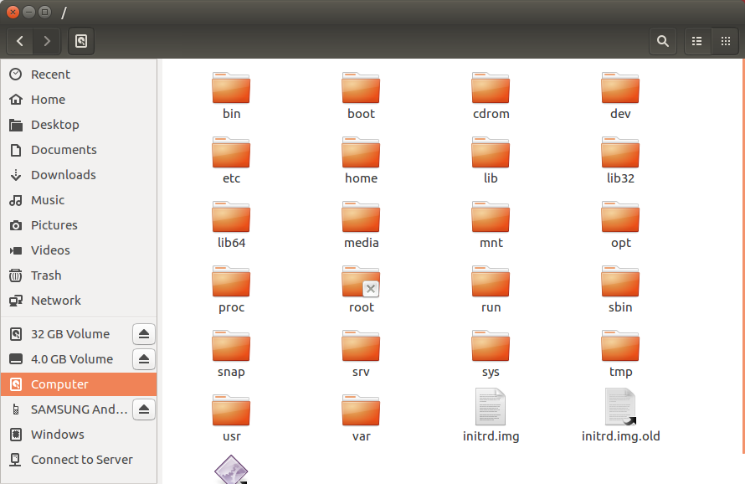
3.3 ROS 가 깔린 곳
/opt/ros/kinetic/ 에 여러분이 쓰는 모든 ROS tool 들이 있습니다 (turtlesim 도 여기)

Slide 39
3.4 ROS Package 만들기
배포된 key_to_vel_pkg 를 여러분이 만들어 봅시다
~/catkin_ws/src 안의 key_to_vel_pkg 를 Desktop 으로 이동시켜 주세요
$ cd ~/catkin_ws/src
$ catkin_create_pkg key_to_vel_pkg roscpp
$ cd ~/catkin_ws && catkin_make
지금 만들어진 key_to_vel_pkg 와 배포된 key_to_vel_pkg 를 비교해 봅시다.
ROS Package
의존 Package

Slide 40
3.4 ROS Package 만들기
텅텅 비어있지요? 그걸 여러분이 채우면 ROS Package 를 만드신 겁니다
CMakeLists.txt 의 각 items 설명 : http://wiki.ros.org/catkin/CMakeLists.txt
Packages.xml 의 각 items 설명 : http://wiki.ros.org/catkin/package.xml
파일을 만드시든, Desktop 에 있는 Package 의 파일들 을 가져다 붙이든 해서, 여러분이 만드신 Package 가 작동하는지 확인하여 보세요!
10분 갖고 놀기

Slide 41
5분 휴식

Slide 42
ROS 필수 스킬 체크표
[O] ROS의 특징과 실행법을 설명할 수 있다
[O] 남의 ROS Package를 개조할 수 있다
[O] ROS Package를 만들어낼 수 있다
“이젠 나도 할 수 있다”

Slide 43
ROS 필수 스킬 체크표
[O] ROS의 특징과 실행법을 설명할 수 있다
[O] 남의 ROS Package를 개조할 수 있다
[O] ROS Package를 만들어낼 수 있다

Slide 44
ROS Node
“key_to_vel” Node
“viewer” Node
key_to_vel.cpp
viewer.cpp
키보드
키보드 값을 받는 아이
값을 선속도/각속도로
변환하는 아이
결과를 보여주는 아이
모니터

Slide 45
ROS Message & ROS Topic
bool?
double?
int?
key_to_vel.cpp
viewer.cpp
선속도
각속도

Slide 46
ROS Message & ROS Topic
vel.msg
double vel_linear
double vel_angular
이런 애들로 보낼께
bool?
야 너 어떻게 보낼래
double?
int?
key_to_vel.cpp
viewer.cpp
선속도
각속도

Slide 47
ROS Message & ROS Topic
ROS Message
ROS Topic
vel.msg
“/k_v_vel”
double vel_linear
double vel_angular
1.012
2.451
어! 받았다!
“/k_v_vel” 에 보내 놓을께 너가 받아가
야! 보내봐봐
key_to_vel.cpp
viewer.cpp
Publish
Subscribe

Slide 48
전체적인 관리는 누가 하나?
vel.msg
“/k_v_vel”
double vel_linear
double vel_angular
1.012
2.451
key_to_vel.cpp
viewer.cpp

Slide 49
전체적인 관리는 누가 하나?
ROSCORE

Slide 50
ROSCORE 여기서 보셨지요?
[1번 terminal] $ roscore
[2번 terminal] $ rosrun turtlesim turtlesim_node
[3번 terminal] $ rosrun turtlesim turtle_teleop_key
ROSCORE 실행
Node 실행

Slide 51
실제 ROS Node 의 소스 코드
key_to_vel.cpp
ROS Message 쓰겠다
#include "ros/ros.h "
#include "vel.msg/Vel.h "
int main(int argc, char **argv)
{
ros::init(argc, argv, “key_to_vel");
ros::NodeHandle n;
ros::Publisher vel_pub = n.advertise<vel::Vel>(“k_v_vel", 1000);
ros::Rate loop_rate(10);
while (ros::ok())
{
vel::Vel vel_msg;
vel_msg.vel_linear = 1.012;
vel_msg.vel_angular = 2.451;
vel_pub.publish(vel_msg);
ros::spinOnce();
loop_rate.sleep();
}
return 0;
}
ROS Node 정의
ROS Topic 정의
ROS Topic 으로 보낼 값 지정
(키보드로 받으면 됨)
ROSTopic Publish

Slide 52
실제 ROS Node 의 소스 코드
viewer.cpp
#include "ros/ros.h "
#include "vel.msg/Vel.h "
int main(int argc, char **argv)
{
ros::init(argc, argv, “viewer");
ros::NodeHandle n;
ros::Subscriber vel_sub = n.subscribe(“k_v_vel", 1000, callbackfunc);
ros::spin();
return 0;
}
void callbackfunc(const vel::Vel vel_msg)
{
ROS_INFO("I heard: [%f %f]", vel_msg->vel_linear, vel_msg->vel_angular)
}
ROS Message 쓰겠다
ROS Node 정의
ROSTopic Subscribe
받은 값 Print
(그림으로 출력)
Python 으로 짜고 싶으신 분은 이하 링크 참조 http://wiki.ros.org/ROS/Tutorials/WritingPublisherSubscriber%28python%29

Slide 53
실제 ROS Node 의 소스 코드
viewer.py
ROS Message 쓰겠다
#!/usr/bin/env python
import rospy
from vel.msg import Vel
def listener():
rospy.init_node(‘viewer', anonymous=True)
rospy.Subscriber(“k_v_vel", Vel, callbackfunc)
rospy.spin()
def callbackfunc(vel_msg):
rospy.loginfo(rospy.get_caller_id() + "I heard %f %f", vel_msg.vel_linear, vel_msg.vel_angular)
if __name__ == '__main__':
listener()
ROS Node 정의
ROSTopic Subscribe
받은 값 Print
이 코드들은 모두 이하의 링크에 소개된 코드를 수정했을 뿐 http://wiki.ros.org/ROS/Tutorials

Slide 54
언어의 장벽?
vel.msg
“/k_v_vel”
double vel_linear
double vel_angular
1.012
2.451
key_to_vel.cpp
viewer.py
우리끼리도 통하지롱~ #ROS 의 강점 중 하나 #오픈소스 세계에 특화됨

Slide 55






언어의 장벽?
C
C++
C#
등등등…
사실상 다언어 마스터 (자칭)

Slide 56
여기까지의 요약
ROSCORE 를 가동 해야 ROS 관련 프로그램을 실행할 수 있게 된다
ROS Msg 형태를 딴 ROS Topic 으로 데이터를 전달하기 때문에, ROS 에서는 언어의 장벽이 (거의?)없다

Slide 57
ROS Topic 의 한계
오잉? 일방통행이자나?!
vel.msg
“/k_v_vel”
double vel_linear
double vel_angular
1.012
2.451
key_to_vel.cpp
viewer.cpp

Slide 58
Topic 과 Service 의 사용처
ROS Topic : 상시적으로 값을 계속 날려주거나 받아야 할 때 (ex : 센서 데이터를 무한시간 받을 때 / 모터값을 무한시간 뿌릴 때)
ROS Service : 뭔가 즉시적인 Feedback 을 기대할 때 / 단 1번만 뭔가를 하고 싶을 때 (ex : 센서 가동 상태 / 출발 또는 정지 Trigger)

Slide 59
라인트레이서 Node 구조
receive _camera_img
compresser
logic_proc
urgent _call
opencv _proc1
decompresser
controller
opencv _proc...
locate_target
motor_driver
내부 제어 Loop 는 생략

Slide 60
이거 일일이 다 노드 실행?
[1번 terminal] $ roscore
[2번 terminal] $ rosrun img_proc_remote receive_camera_img
[3번 terminal] $ rosrun img_proc_remote compresser
[4번 terminal] $ rosrun img_proc_local decompresser
[5번 terminal] $ rosrun img_proc_local opencv_proc1
[6번 terminal] $ rosrun img_proc_local opencv_proc…
[7번 terminal] $ rosrun img_proc_local locate_target
[8번 terminal] $ rosrun logic_proc logic_proc
[9번 terminal] $ rosrun i_dont_know urgent_call
[10번 terminal] $ rosrun motor motor_driver
이 걸 Debugging / Testing 마다 계속 반복

Slide 61

이거 일일이 다 노드 실행?

Slide 62
같이 실행할 수 있는 Node 묶음
remote_camera_proc.launch
logic_proc.launch
wth.launch
receive _camera_img
compresser
logic_proc
urgent _call
local_img_proc.launch
opencv _proc1
decompresser
controller
ROS Launch
motor.launch
opencv _proc...
locate_target
motor_driver

Slide 63
다 만들었으니 넷상에 올리자
remote_camera_proc.launch
receive_camera_img.cpp
compresser.cpp
image_raw
image.msg
compressed_image
“img_proc_remote” package
ROS Package

Slide 64
아까 요 장면
[1번 terminal] $ roscore
[2번 terminal] $ rosrun img_proc_remote receive_camera_img
[3번 terminal] $ rosrun img_proc_remote compresser
ROS Package 이름
ROS Node 이름

Slide 65
아까 요 장면
[1번 terminal] $ roscore
[2번 terminal] $ rosrun img_proc_remote receive_camera_img
[3번 terminal] $ rosrun img_proc_remote compresser
[1번 terminal] $ roslaunch img_proc_remote remote_camera_proc.launch
ROS Package 이름
ROS Launch 이름

Slide 66
쉬는 타임 및 질문 타임
10분

Slide 67
ROS 명령어 list
roscore
rosrun
roslaunch
rosnode
rostopic
rosservice
rosmsg
rospack
roscd
…
ROS Core 가동
ROS Node 가동 명령어
ROS Launch 가동 명령어
ROS Node 탐색 명령어
ROS Topic 탐색 명령어
ROS Service 탐색 명령어
ROS Message 탐색 명령어
ROS Package 탐색 명령어
ROS 판 cd 명령어

Slide 68
ROS 명령어 체험
TURTLEBOT3 Burger 에서 이하를 실행
$ cd ~/catkin_ws/src
$ git clone https://github.com/ROBOTIS-GIT/turtlebot3.git
$ cd ~/catkin_ws && catkin_make
진행자를 따라서 IP설정 후 이하를 실행
$ rospack profile
$ roslaunch turtlebot3_bringup turtlebot3_robot.launch

Slide 69
ROS 명령어 체험
Laptop 에서 이하를 실행
$ cd ~/catkin_ws/src
$ git clone https://github.com/ROBOTIS-GIT/turtlebot3.git
$ cd ~/catkin_ws && catkin_make
진행자를 따라서 IP설정 후 이하를 실행
$ rospack profile
$ rosrun teleop_twist_keyboard teleop_twist_keyboard.py

Slide 70
눈치 체셨나요?
방금 킨 키보드 Node
$ rosrun teleop_twist_keyboard teleop_twist_keyboard.py
아까 거북이 조종했던 키보드 Node
$ rosrun turtlesim turtle_teleop_key
사실 99% 동일한 소스입니다. 즉 1% 만 바꾸면 똑같이 쓸 수 있다는 말씀! 뭐가 다를까요?

Slide 71
눈치 체셨나요?
geometry_msgs.msg
“/cmd_vel”
…
…
teleop_twist_keyboard
터틀봇3
geometry_msgs.msg
“/turtle1/cmd_vel”
…
…
turtle_teleop_key
turtlesim_node

Slide 72
눈치 체셨나요?
geometry_msgs.msg
“/turtle1/cmd_vel”
…
…
teleop_twist_keyboard
터틀봇3를 움직이던 아이가
그림 속의 거북이도
조종할 수 있게 됩니다
geometry_msgs.msg
“/turtle1/cmd_vel”
…
…
turtle_teleop_key
turtlesim_node

Slide 73
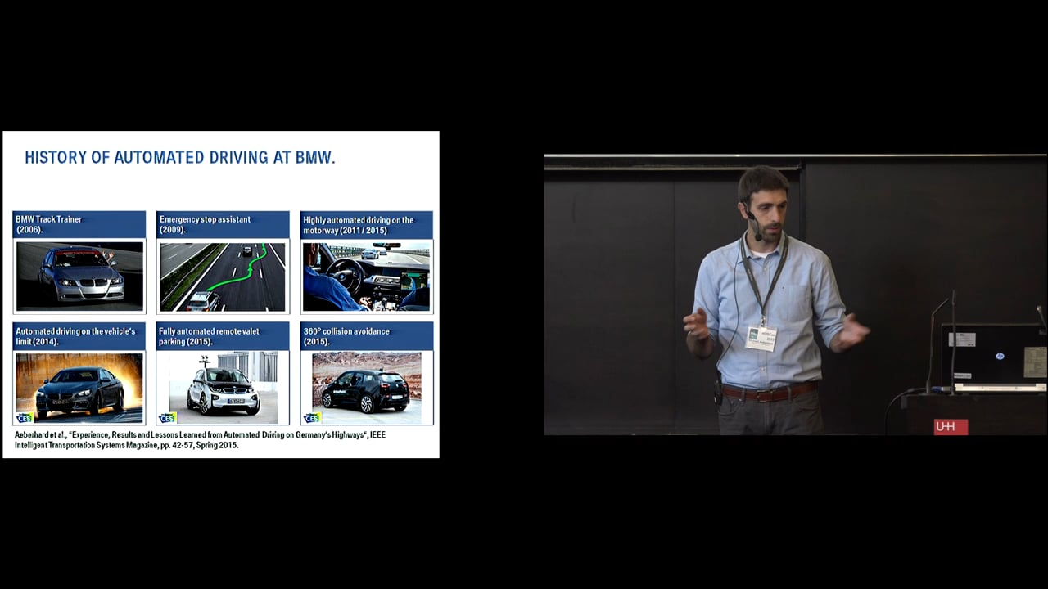
Why ROS?
BMW Automated Driving @ ROSCon 2015

Slide 74
쉬는 타임 및 질문 타임
5분

Slide 75
SLAM & Navigation?
turtlebot3.robotis.com/en/latest/

Slide 76
마무리
단톡방 대여장에 “참석” 표시 후 대여.

Slide 77
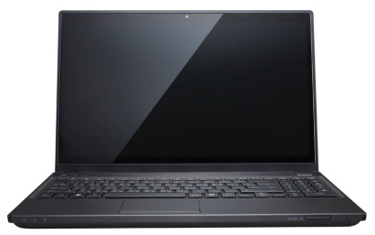
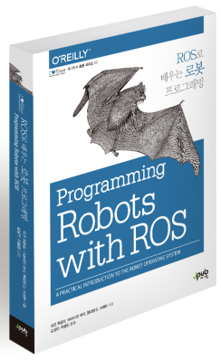

다음주 필요한 것들
우분투 16.04 가 설치된 노트북
ROS 에 관한 기본 지식
GITHUB 계정

Slide 78
끝

